Slide 1
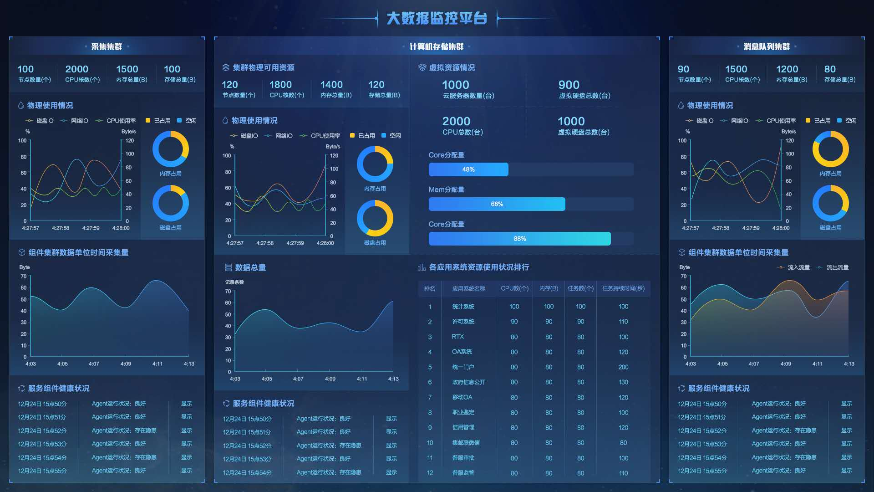

Slide 2
标注说明
白色虚框——集群资源总量
橙色虚框——集群资源使用情况
红色虚框——集群服务运行状态历史
绿色虚框——集群数据状态
黄色虚框——计算存储集群虚拟资源总量
黄色实框——计算存储集群虚拟资源使用情况
蓝色虚框——用户使用资源情况

Slide 4
数据计算说明
所有红色虚框标识部分
通过接口2获取相应的集群资源总量（memory，disk）
通过接口3获取相应的集群资源使用量（mem_used，disk_used）
资源空闲 = 资源总量 – 资源使用量
绿色虚框标识部分
通过接口7获取计算存储集群虚拟资源总量（vcores, vmems, hdfs_capacity）
通过接口8获取计算存储集群虚拟资源使用量（vcore_used, vmem_used, hdfs_used）
分配量 = 使用量 / 总量

Slide 5
用户资源使用情况排序说明
每个应用由4个维度描述
排序时依据每个维度降序排列
轮询显示以每个维度为排序依据时的排名结果
轮询时间暂定为2秒
展示效果如之前的demo所示

Slide 7
目前界面有异议的地方
所有红色虚框标识的横坐标
需要根据接口文档做相应的调整
所有绿色虚框标识部分
可以考虑去掉，因为本界面不具备交互性
黄色虚框标识部分
单位有误，具体参考接口文档（对应接口9，vcore_seconds）
蓝色虚框标识部分
描述有误，应该是“HDFS分配量”

